Slide 1

Семинар для воспитателей: «Логотека»
Подготовила:
учитель-логопед
МА ДОУ № 44 г. Белорецк
Алексеева А.В.

Slide 2

В нашей работе главная цель - развитие речи детей, В ногу со временем следуем ей!
Цель семинара: оказание помощи воспитателям в организации коррекционной работы по речевому развитию на занятиях.
Задачи:
Обеспечивать качество образования коррекционной работы с воспитанниками с нарушением зрения, имеющими речевые нарушения.
Создавать благоприятные условия для познавательно-речевого развития, формировать фонематическую готовность к исправлению трудных звуков у дошкольников.
Совершенствовать педагогическую компетентность воспитателей
по проблемам речевого развития дошкольников.
Активизировать обмен информацией и практическими знаниями между учителем-логопедом и педагогами ДОУ.

Slide 3
Произношение звуков речи – это сложный двигательный навык.
Вы только задумайтесь, при разговоре необходимо согласовать взаимодействие языка, губ, гортани, легких.
Уже с младенчества ребенок проделывает массу разнообразных артикуляторно-мимических движений
языком, губами, челюстью.
Такие движения являются первым этапом в развитии речи ребенка и играют роль гимнастики органов речи в естественных условиях жизни.

Slide 4
Первый вопрос
нашего семинара:
Как называется гимнастика
для языка?

Slide 5

Артикуляционная гимнастика
– это совокупность специальных упражнений, направленных на укрепление мышц артикуляционного аппарата, развитие силы, подвижности и дифференцированности движений органов, участвующих в речевом процессе. Внятность и четкость речи зависят от развития мышц языка, челюсти, состояния зубов и носоглотки. Наиболее активно участвует в образовании слов язык. От его положения, от того, какую форму он принимает, зависит правильное произношение большинства звуков русского языка.

Slide 6
Артикуляционные упражнения
для детей с нарушениями звукопроизношения – это необходимость
Они подготавливают речевой
аппарат ребенка к постановке звуков. Выработка подвижности речевого аппарата – это посильная работа
для каждого педагога!

Slide 7

Предлагаю Вашему вниманию
артикуляционную гимнастику
для девочек:
https://disk.yandex.ru/i/tYMEPROVW4jyDQ
и мальчиков: https://disk.yandex.ru/i/VWINYWuWNIHgnA

Slide 8
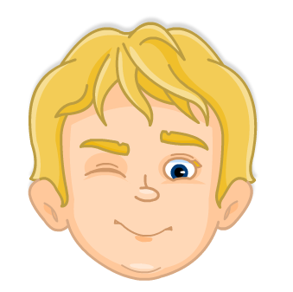
Второй вопрос
нашего семинара:
Как называются выразительные движения мышц лица, являющиеся одной из форм проявления тех или иных чувств, настроений человека?

Slide 9
Мимика – движения мышц лица, являющиеся непроизвольным или намеренным выражением чувств. Мимика является одним из средств общения между людьми, формой выражения их эмоционального состояния.
У детей с нарушением зрения наблюдается слабый тонус лицевых мышц, напряженность в создании и удержании мимических поз, выполнение движений только с одной стороны, невозможность выполнения определенного движения. Часто у детей вызывает затруднение изолированное надувание одной щеки, втягивание щек в рот, нахмуривание лба, изолированное закрытие одного глаза. Дети не могут выразить мимикой лица удивление, грусть, испуг, сердитое лицо , в результате чего страдает звукопроизношение.
Упражнения на развитие мимической мускулатуры помогают уточнению кинестетических ощущений от движений определенных мышц, способствуют развитию подвижности лицевой мускулатуры, возможности выражать свое эмоциональное состояние, способствуют развитию и совершенствованию основных психологических процессов: внимания, памяти, способности к переключению.

Slide 10
Предлагаю Вашему вниманию
подборки мимической гимнастики:
https://disk.yandex.ru/i/LTrcMQEs7JcKDw
https://disk.yandex.ru/d/hAbBABb_wkDtsw

Slide 11
Третий вопрос
нашего семинара:
Как называется способность человека слышать и различать отдельные фонемы, или звуки в слове?

Slide 12
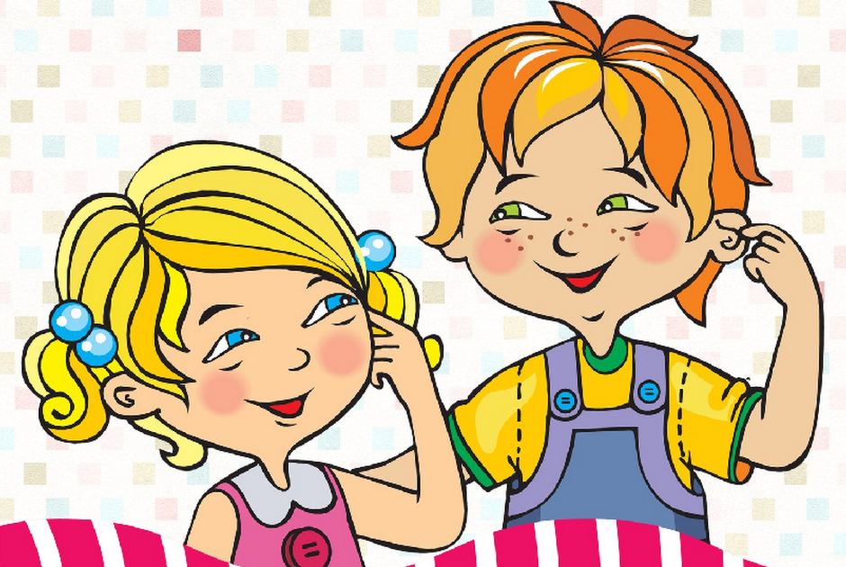
Фонематический слух
тонкий систематизированный слух,
это - способность человека слышать и различать отдельные фонемы, или звуки в слове.
Фонематический слух является основой для понимания смысла сказанного.
Ведь, заменив даже один звук в слове, мы можем получить совершенно иное слово: "коза-коса", "дом-том", "бочка-почка".
И вот уже козой косят луг, коса щиплет травку, а Мишина машина превращается в мыши на машине.

Slide 13


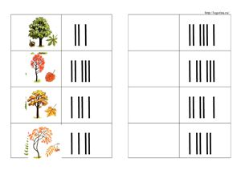
Предлагаю Вашему вниманию
ссылки на игры:
для развития фонематического слуха
https://disk.yandex.ru/i/UJBFuzMcD2NTLQ
для формирование фонематического восприятия
https://disk.yandex.ru/d/EqcUjwLrZFmffw
для развитие слухового внимания
https://disk.yandex.ru/i/VJhNnA2plbQuMg

Slide 14
Четвертый вопрос
нашего семинара:
Квазиомонимы – что это такое?

Slide 15
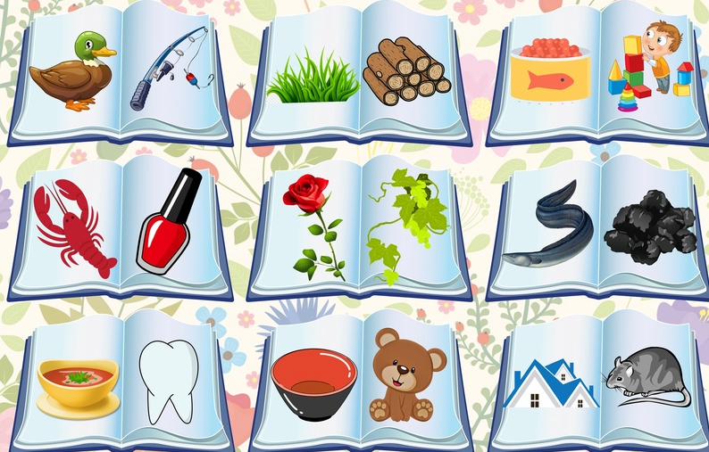
Квазиомонимы - это похожие по звучанию слова или в этих словах разный лишь один звук.
Чаще всего эти слова используют для того, чтобы усилить фонематический слух ребёнка.
Предлагаю Вашему вниманию
ссылки на подборки квазиомонимов
в картинках:
https://disk.yandex.ru/i/Vb599GOaOq3UFw
https://disk.yandex.ru/i/lqpI1CFxGQOgHQ
https://disk.yandex.ru/i/XHq3bxvPSP_Eag

Slide 16
Предлагаю также познакомить детей с понятием «картинки перевертыши».
Это уникальные изображения, которые создаются с помощью оптических иллюзий, и когда их переворачиваешь, они превращаются в совершенно другие картинки!
Играя с картинками-перевертышами у детей развивается зрительное восприятие, память.
Данная игра способствует активизации речи и мышления.
https://disk.yandex.ru/d/tEuscwTg_rbRNw

Slide 17
Пятый вопрос
нашего семинара:
Что такое «картинки-перевертыши?»

Slide 18
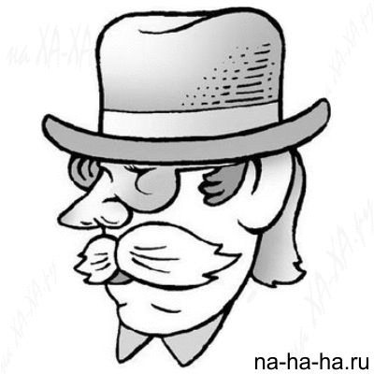
«Картинки перевертыши»
это уникальные изображения, которые создаются с помощью оптических иллюзий, и когда их переворачиваешь, они превращаются в совершенно другие картинки!
Предлагаю Вам познакомить детей с понятием
«Картинки перевертыши» .
Играя с картинками-перевертышами у детей развивается зрительное восприятие, память. Данная игра способствует активизации речи и мышления.
https://disk.yandex.ru/d/tEuscwTg_rbRNw

Slide 19
Шестой вопрос
нашего семинара:
Какие упражнения замечательно тренируют произношение определённых звуков, закрепляют уже четко поставленные звуки и слоги?

Slide 20
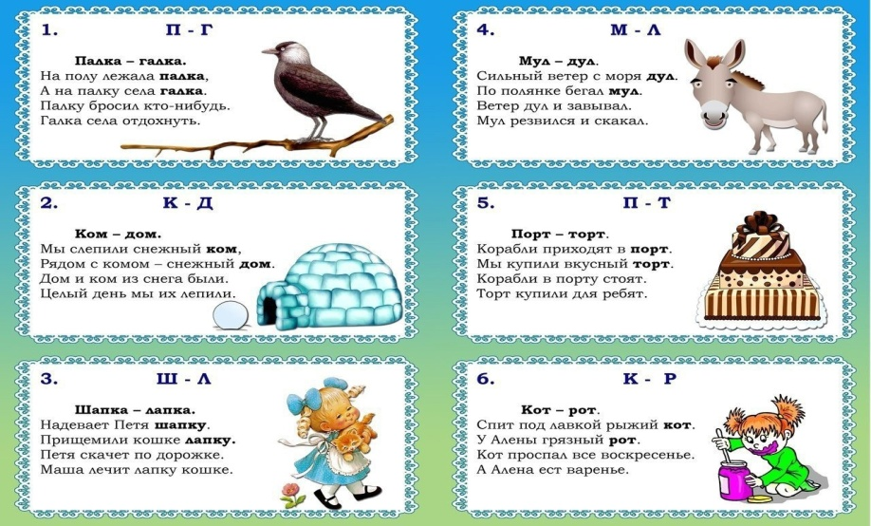
Стихи для развития речи
https://disk.yandex.ru/i/pSHFtE7dA4knkw

Slide 21
Седьмой вопрос
нашего семинара:
Как называются рифмованные фразы, в которой часто повторяется какой-либо звук?
(2 ответа)

Slide 22
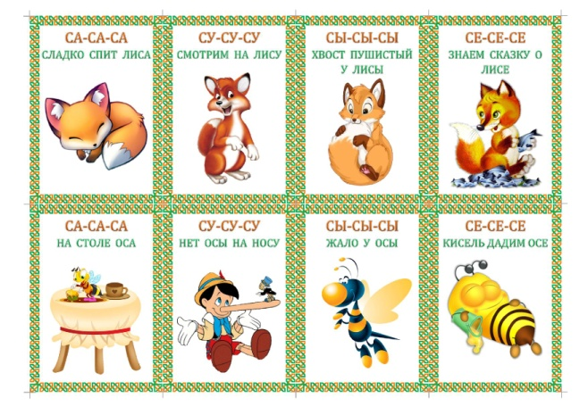
Чистоговорка
служит для отработки звукопроизношения, развития силы голоса, темпа речи, чувства рифмы, речевого дыхания, а также для коррекции лексико-грамматической и фонетико-фонематической стороны речи.
Для чего нужны чистоговорки?
Ритмичные чистоговорки для детей предназначены для устранения речевых дефектов. Они учат чёткому произношению отдельных звуков, сочетающихся в предложения.
Согласные и гласные рифмуются в фразу, приобретая особенную мелодичность.
https://disk.yandex.ru/i/2uZwnjcG24U48A

Slide 23
Скороговорка
короткая, синтаксически правильная фраза на любом языке с искусственно усложнённой артикуляцией.
Скороговорки – самый весёлый способ исправить ребёнку произношение «неподдающихся» звуков.
Педагогическая ценность скороговорок очевидна.
Они улучшают работу артикуляционного аппарата и помогают преодолевать косноязычие, способствуют выработке ясной четкой дикции, тренируют фонематический слух. Скороговорки традиционно используются при автоматизации поставленных звуков у воспитанников.
Предлагаю Вашему вниманию ссылку на картотеку скороговорок для отработки «трудных» звуков: https://disk.yandex.ru/i/PEaQD77oFQsxFA

Slide 24
Буду рада, если данный материал Вам пригодится в нашей совместной работе
Пусть ваша ежедневная
педагогическая доблесть
вливает в Вас новые силы,
энергию и вдохновение!

